Slide 1
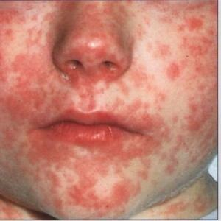
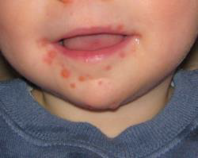

Slide 2
ÇOCUKLUK ÇAĞININ VİRAL DÖKÜNTÜLÜ HASTALIKLARI
İNTÖRN DR. UĞUR ŞANLIOĞLU
KTÜ Tıp Fakültesi
Aile Hekimliği Stajı
06.09.2019

Slide 3
AMAÇ
Çocukluk çağı, viral döküntülü hastalıkları hakkında bilgi vermek

Slide 4
ÖĞRENİM HEDEFLERİ
Viral döküntü yapan hastalıkları sayabilmek
Viral döküntülü hastalıkların önemli bulgu ve belirtilerini sayabilmek
Viral döküntülü hastalıkların başlıca komplikasyonlarını sayabilmek
Viral döküntülü hastalıklarla karışabilecek başlıca hastalıkları sayabilmek

Slide 5
Viral döküntülü hastalıklar
Her yaşta görülebilir
Basit yüzeyel döküntü → ağır seyirli sistemik hastalık
Her zaman tanısal olmasa da Morfoloji, dağılım, yerleşim vb. anahtar nokta!
Çoğu viral döküntü kendini sınırlar
Tedavi
Komorbidite, yerleşim yeri, infeksiyonun ilerlemesi, şiddetli sekel olasılığı…

Slide 6
Döküntülü viral infeksiyonlar
Rubeola
Rubella
Human herpesvirus 6&7&8
Varicella zoster virus
CMV
EBV
Parvovirus B19
Enterovirüsler
Adenovirüsler
Hepatit B&C
HIV
Arbovirüs
Viral kanamalı ateşler
…

Slide 7
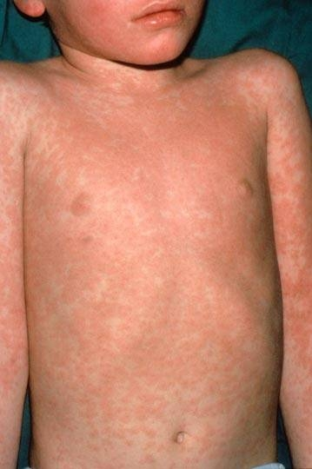
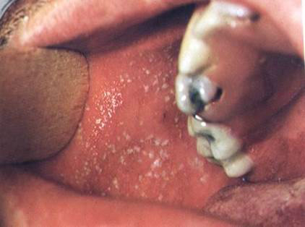
Kızamık-Rubeola

Slide 8
Kızamık-Rubeola
Zarflı, 100-250nm çapında tek sarmallı RNA virüsü
Nazofarengeal sekresyonlarla direkt ya da damlacık yoluyla solunum yolu mukozası ve konjonktivaya yayılır.
İnkubasyon süresi 10-14 gün
Temas sonrası genellikle 11. günde prodrom bulguları, 14. günde döküntü
Olgular temastan sonraki 5. günden, döküntülerin 5. gününe kadar enfeksiyöz olabilir , oldukça bulaşıcı !!!

Slide 9
Kızamık
Döküntüden 3-5 gün önce başlayan;
  Düşük veya orta dereceli ateş , öksürük, nezle, konjonktivit, fotofobi.
Döküntüden 2 gün önce ortaya çıkan;
  Yanak mukozasında alt 2. molar diş hizasında eritemli zeminde noktasal beyaz-gri eksudalar (Koplik lekeleri).
Döküntü;
  Kulak arkasında saç çizgisinden ve yüzden başlayan,
  Üzerine basmakla solan,
  Hafif kaşıntılı,
  Makulopapüler
Döküntünün başlamasıyla ateş 40°C’ye yükselir.

Slide 10
Kızamık
Döküntü 3. günde gövde ve ekstremitelere yayılır ve yüz ve gövdede birleşme eğiliminde.
3. günden sonra ateş düşmeye ve döküntüler başladığı yerden itibaren solmaya başlar.
Lezyonlar 6-7 günde soyularak ve birkaç günde gerileyen hiperpigmentasyonla iyileşir.
•Avuç içi ve ayak tabanında döküntü görülmez!

Slide 11
Kızamık-diğer bulgular
Ateş
Prodrom döneminde hafif yükselir,
Döküntü başladığında zirve yapar,
Döküntü yayılmasıyla düşer.
Döküntünün 4. gününden sonra süren ateş komplikasyon düşündürür!
Konjonktivit
Döküntü bitene kadar sürer
Öksürük
En geç düzelen (2-3 hafta) semptom
Lenfadenopati (LAP)
Özellikle postauriküler

Slide 12
Kızamık-tanı-komplikasyonlar
Tanı
•Klinik
•Laboratuvar
Hücre kültürü ya da serolojik testler
Komplikasyonlar
•Pnömoni viral/bakteriyel
•Diğer sekonder bakteriyel infeksiyonlar (otit vd.)
•Nörolojik (miyelit, SSPE vd.)

Slide 13
Kızamık -Tedavi
Temas sonrası ilk 72 saatte aşılanmak koruyucu.
Temas sonrası ilk 6 günde immünoglobulin verilirse seyir değişebilir.
Ateş için parasetamol (40-60 mg/kg/gün, 4 dozda, ağızdan).
A vitamini.

Slide 14
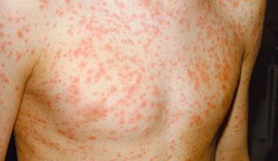
Kızamıkçık-Rubella
Zarflı, 60nm çapında tek sarmallı RNA virüsü
Epidemi/pandemi yapabilir
•Aşı!!
Yakın temas sonucu infekte bireylerin solunum sekresyonlarından damlacık yoluyla bulaşır
•Virüs döküntülerin başlangıcından 10 gün öncesinden 15 gün sonrasına kadar bulaşıcı!

Slide 15
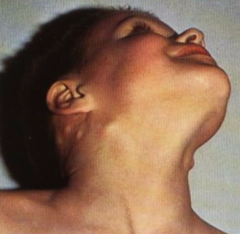
Kızamıkçık
İnkübasyon süresi 14-21 gün
Prodrom (1-7 gün) hafif seyirli
•Başağrısı, ateş, LAP…
En tipik belirti retroauriküler ve suboksipital ağrılı LAP
•LAP’sız döküntü görülmez!
Makülopapüler döküntüler yüzde başlar, hızla gövde ve ekstremitelere yayılır.

Slide 16
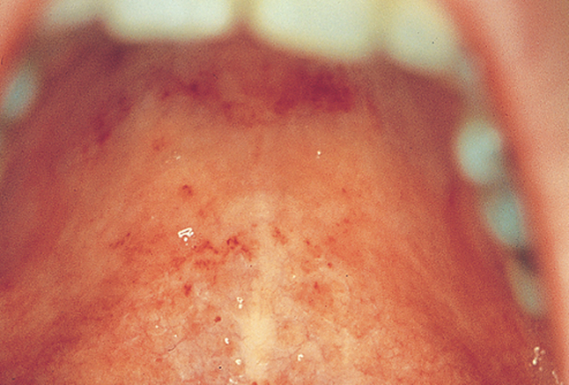
Kızamıkçık
Döküntüden 1-5 gün önce;
  baş ağrısı, boğaz ağrısı, düşük dereceli ateş, konjonktivit, titreme, ıştahsızlık, mide bulantısı.
Döküntüden 24 saat önce;
  Büyük ağrılı lenfadenopatiler (Postauriküler, suboksipital ve posterior servikal) (Theodor fenomoni),
  Yumuşak damakta pembe renkli enantemler (Forscheimer lekeleri).
Döküntü;
  Açık pembe renkli, makulopapüler tarzda, saçlı deri ve yüzde başlayan ve birinci gün sonunda tüm vücuda yayılır.
  Tek tek görülür, birleşmez.
  İkinci gün başladığı yerden solar ve üçüncü gün soyulma veya hiperpigmentasyon olmadan kaybolur.

Slide 17
Kızamıkçık-tanı-komplikasyonlar-tedavi
Tanı
•Klinik
•Laboratuvar
Hücre kültürü ya da serolojik testler
Komplikasyonlar
•Nadir
•Poliartrit, artrit, artralji genç kadınlarda (1/3) ,ensefalit, trombositopeni
Tedavi
•Semptomatik, destek

Slide 18
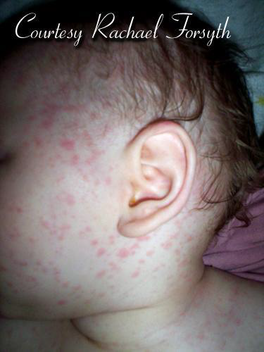
Roseola infantum/ altıncı hastalık
Etken
•HHV-6* ve HHV-7
•Enterovirus, adenovirus, parainfluenza virüs
Bebek ve küçük çocuklarda 3-5 gün süren ateş,
Ateşin düşmesini izleyen yaygın, kısa süren makülopapüler döküntü
İnkübasyon süresi etkene göre değişir
•Genellikle HHV-6 etken olduğu için 9-10 gün
Bulaş solunum sekresyonlarıyla olur

Slide 19
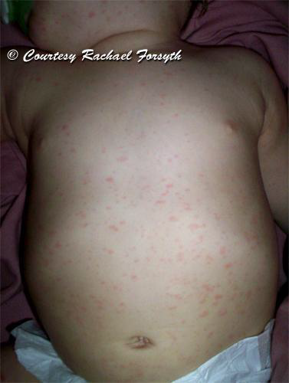
R. infantum-tanı-komplikasyonlar-tedavi
Tanı
•Klinik
•Laboratuvar
Hücre kültürü ya da serolojik testler
Komplikasyonlar
•Febril nöbet, aseptik menenjit, ensefalit
•Trombositopenik purpura
Tedavi
•Semptomatik, destek (çoğu zaman ateşi düşürmek yeterli )

Slide 20
Ayırıcı tanı
Döküntülerin morfolojisi nedeniyle kızamık, kızamıkçık ve roseola infantum birbirlerine benzer.

Slide 21
Ayırıcı tanı
Bu hastalıkları birbirinden ayırt edilmesi, prodromal döneme ve LAP’ a göre yapılır.
Kızamıkta prodromal dönem belirgindir.
Rinit ve konjonktivit vardır
Kızamıkçıkta prodromal dönem belirsizdir.
LAP çarpıcıdır.
Roseola infantumda yüksek ateşin düşmesiyle döküntü başlar. Diğerlerinde döküntünün ilk günlerinde daha ateş vardır.

Slide 22
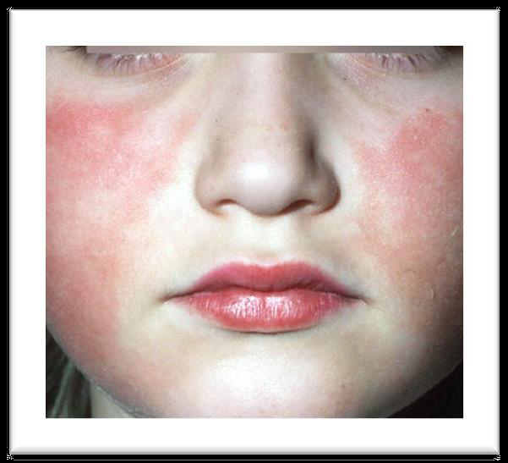
Eritema infeksiyozum 5. hastalık
Etken Parvovirus B19
Sıklıkla 4-10 yaşlarda
•Erişkinde de görülebilir (immunsupresif)
Kış bitimi ile yaz başlangıcı arasında lokal epidemi yapabilir.
Bulaş -damlacık yoluyla- temas, vertikal ya da hematojenöz olabilir.
Çocuklarda bilateral parlak kırmızı yanak –tokatlanmış yüz görünümü- karakteristik
•Erişkinlerde döküntü daha az karakteristik, artropati yaygın bulgu.

Slide 23
Eritema infeksiyozum
Aniden tokatlanmış yüz görünümü şeklinde ortaya çıkan makulopapüler tarzda döküntü.
Sonrasında gövdeye ve ekstremite proksimaline yerleşen, ortadan solmaya başlayan, retiküler, 'dantel tarzı‘, kaşıntılı döküntü.
Ekstansör bölgelerde görülür, el ve ayaklar korunur.
Sıcak banyo, heyecan, egzersiz ve minör travmalar sonucu oluşan rekürren döküntüler alevlenme ve azalmalarla, ortalama 11 gün (2-39 gün) sürer.

Slide 24
Eritema infeksiyozum-tanı-komplikasyonlar-tedavi
Tanı
•Klinik
•Laboratuvar
Komplikasyonlar
•Fatal aplastik kriz*, ITP, vaskülit, nefrit, lenfadenit, menenjit, ensefalit…
•Gebelikte fetal anemi, hidrops fetalis, düşük…
Tedavi
•Semptomatik, destek

Slide 25
Suçiçeği
Etken varicella zoster virüsü
•Herpesviridae ailesinden zarflı DNA virüsü
Primer infeksiyon suçiçeği
İkinci kez geçirme olasılığı nadir
•Olguların %90’ı <10 yaş ancak erişkinlerde de görülebilir
Epidemiler yapabilir. Aşı !!!
İnkübasyon süresi ~15 gün (10-21 gün)
Bulaş aerosol ya da direkt temasla

Slide 26
Suçiçeği
Döküntüler başlamadan 48 saat önce bulaştırıcılık başlar, tüm lezyonlarda kabuklar düşünceye kadar devam edebilir.
Prodrom dönemi -döküntüden 24 saat önce- hafif seyirli
•Subfebril ateş, iştahsızlık, farenjit vb.
Enantem
•Oral yaralar döküntüden 1-3 gün önce ya da eş zamanlı görülebilir
Döküntüde polimorfizm karakteristik
•Makül, papül, vezikül, püstül, kabuklu lezyonlar bir arada görülür

Slide 27
Suçiçeği
Döküntü;
  Gövdede ortaya çıkıp yüz ve ekstremitelere sentripedal biçimde dağılan,
  Kaşıntılı eritemli makül şeklinde başlayan hızla papül haline gelen ve gözyaşı damlası biçiminde eritematöz tabanlı veziküllere dönüşen (“gül goncası üstünde çiğ tanesi“) lezyonlar.
  Saçlı deri, ağız mukozası ve vaginada görülebilir.
Vezikül içindeki berrak sıvı 8-12 saat sonra bulanıklaşır ve püstül olur, krutlanarak 1-3 haftada iyileşir.
Lezyonlar üç gün boyunca çıkmaya devam eder.
Her lezyonun yaşı farklıdır.
Döküntü ile 3-4 gün ateş yüksek olur.
Kabuklar kalkınca geçici depigmentasyon bırakır.

Slide 28
Suçiçeği
Tanı
•Klinik
•Laboratuvar
Tzanck testi erken tanıda kullanılabilir, kültür ve serolojik test
Komplikasyonlar
•Sekonder bakteriyel infeksiyonlar -en sık-
•Pnömoni –erişkinlerde en çok morbidite ve mortalite nedeni-
•Ensefalit
•Dissemine varisella infeksiyonu
•Purpura
•Ramsay Hunt sendromu…

Slide 29
Suçiçeği- tedavi
Semptomatik ve destek
Asiklovir
•Döküntü başladıktan sonraki 24 saat içinde verilirse etkili
VZVIG
•İmmunsüprese bireylerde temas sonrası,
•Maruziyetten sonraki 10 gün içinde kliniği azaltır ancak korumaz.

Slide 30
Herpes zoster-Zona
Latent VZV’nin reaktivasyonu ile ortaya çıkan akut infeksiyon
•İleri yaş, travma, stres, kronik hastalıklar, immunsüpresyon…
Lezyonlar dorsal kök ya da ekstramedüller kraniyal sinirlerin duyu ganglionları tarafından desteklenen dermatomlarda görülür.
•Torakal, lumbal, 5. kafa çiftinin innerve ettiği bölgeler-göz kapağı-
Direkt temas ya da damlacık yoluyla geçer

Slide 31
Zona– klinik
Pre-erüptif faz
•Erüpsiyondan 2-3 gün önce başlar
•Prodrom döneminde ateş, baş ağrısı, halsizlik
•Tutulan dermatom bölgesinde ağrı, kaşıntı, parestezi
Erüpsiyon
•10-15 gün sürer
•Erken dönemde eritematöz, makülopapüler lezyonlar hızla veziküler döküntüye döner
•Veziküller birleşerek büllöz özellik kazanır
•Ağrı ve kaşıntı (+)
Ağrı döküntüler iyileşirken geriler
Bazen aylar, yıllar süren kronik ağrılar kalabilir

Slide 32
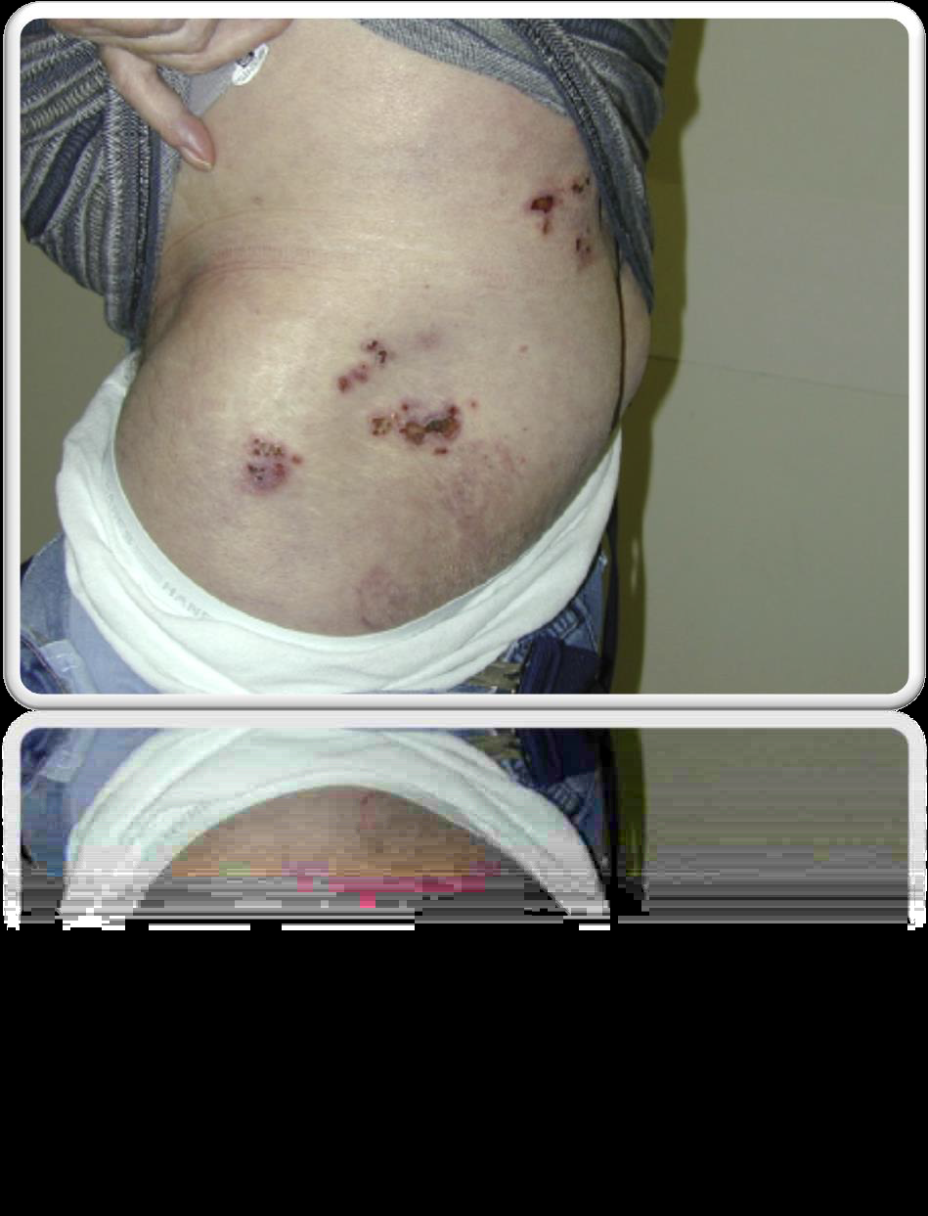
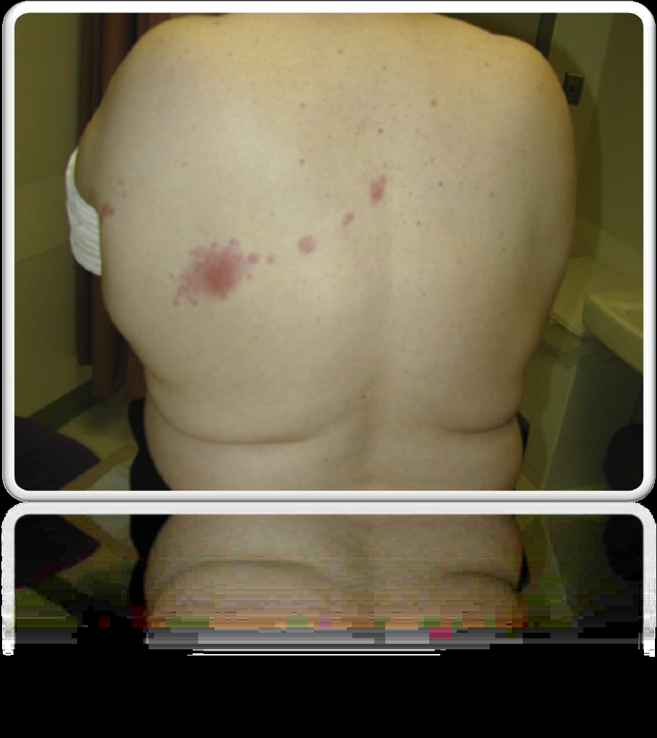

Slide 33
Zona- komplikasyonlar
Postherpetik nevralji
Ramsay Hunt sendromu
Sekonder bakteriyel infeksiyonlar
Diğer nörolojik komplikasyonlar
•Kafa çiftleri tutulumu -2,3,9,10-
•Ensefalit, miyelit vb. (özellikle immünsüpresiflerde)
Dissemine herpes zoster
Herpes zoster oticus
Herpes zoster oftalmicus

Slide 34
Zona- tedavi
Antiviral –valasiklovir, famsiklovir, asiklovir-
•Döküntü başladıktan sonra ilk 72 saat içinde tedavi başlanırsa semptomlar ve vezikül oluşumu azalır
•Postherpetik nöralji insidansını azaltmada da yararlı
•AIDS, transplant alıcıları, dissemine zoster ya da göz tutulumu varsa iv tercih edilmeli
Oral steroid
•Risk-fayda oranı ??!!
•Yaşlı hastalarda ilk 72 saat içinde 40mg/gün→5 mg/gün
•Postherpetik nöralji gelişimini engellemez.
Analjezik
•Oral gabapentin, trisiklik antidepresanlar, narkotikler

Slide 35
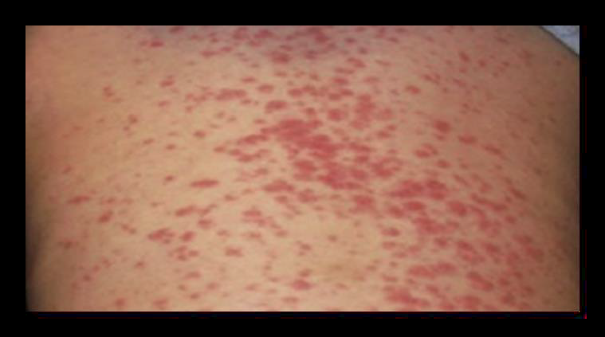
İnfeksiyöz mononükleoz
Etken
•EBV*, CMV
Tükürükle ya da vücut sıvılarıyla direkt temasla bulaşır
Semptomlar
•Grip benzeri yakınmalarla başlar
Ateş, farenjit, LAP -post servikal zincir-
•Palatal peteşi
•± splenomegali
•~%10 vakada gövdede başlayıp ekstremitelere ve yüze yayılan diffüz makülopapüler döküntü
Ampisilin ya da amoksisilin alımından 7-10 gün sonra basınç noktalarında ya da ekstensör yüzlerde kaşıntılı makülopapüler döküntü

Slide 36
İnfeksiyöz mononükleoz
2-3 gün süren;
  Ateş, boğaz ağrısı ve halsizlik.
Ateşin daha yükselmesiyle,
  Jeneralize lenfadenopati,
  Hepatosplenomegali,
  Membranöz tonsillit.
Yumuşak ve sert damak birleşme yerinde Palatal peteşiler,
Periorbital ödem,
Döküntü yaygın makulopapüler tarzda hastaların yalnızca %10-15'inde görülür.

Slide 37
İnfeksiyöz mononükleoz
Tanı
•Klinik
•Laboratuvar
Periferik yayma
>%50 lenfomonositoz (En az %10’u atipik )
Monospot -heterofil antikor- testi
Tedavi
•Semptomatik, destek

Slide 38
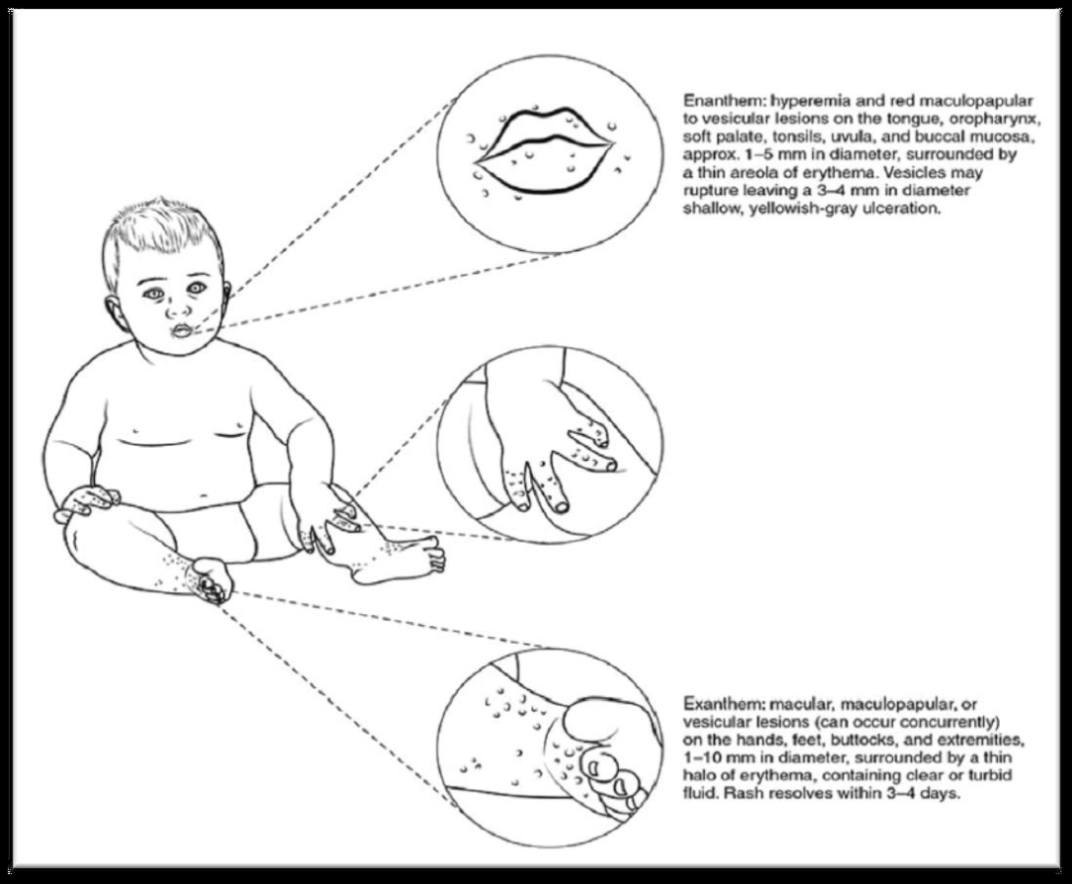
El ayak ağız hastalığı
Etken
•Coxsackievirus A16 en sık enterovirus
Oldukça bulaşıcı çocukluk çağı hastalığı
İnkubasyon
•3-5 gün
Tanı
•Klinik
Tedavi
•Semptomatik

Slide 39
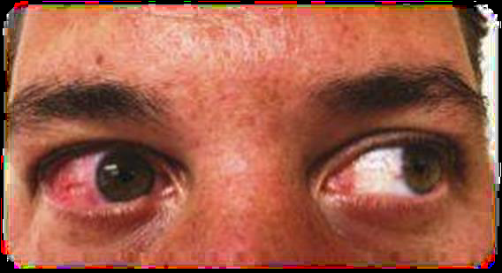
Zika virüs
Arbovirüs ailesinden bir virüstür
Çoğu infekte bireyde semptom görülmez ya da hafif semptomlar görülür
•Ateş
•Döküntü
•Eklem ağrısı
•Konjonktivit
Kırmızı göz
•Miyalji
•Baş ağrısı

Slide 40
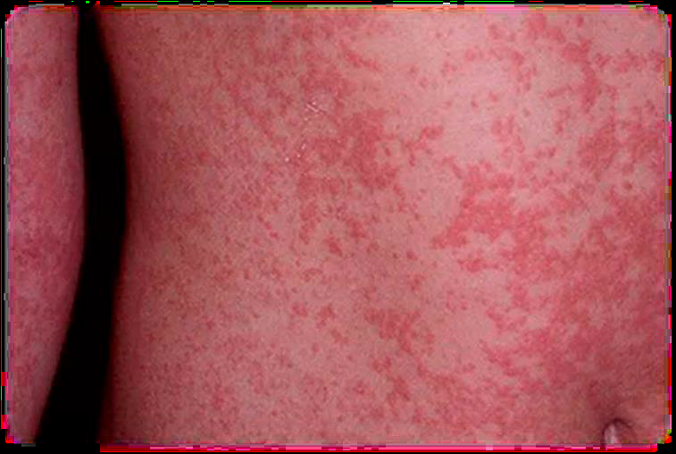
Zika virüs
Tanı
•Klinik
•Seyahat öyküsü !
•Laboratuvar
Virus gösterilmesi
Serolojik
Tedavi
•Semptomatik

Slide 41
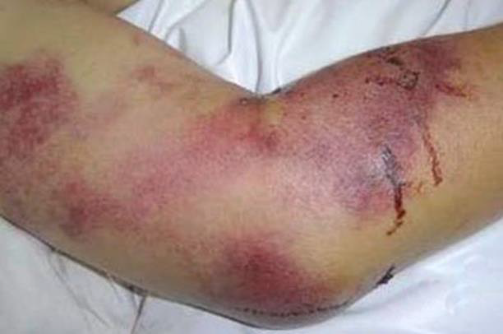
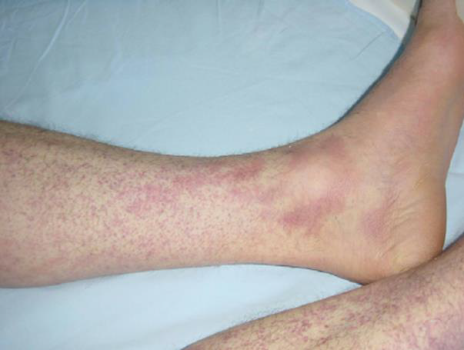
Viral kanamalı ateşler
Arenavirus
•Lassa ateşi,
•Arjantin KA,
•Bolivya KA,
•Brezilya KA,
•Venezuella KA
Filovirus
•Ebola KA,
•Marburg KA
Bunyavirus
•Hantavirus
•KKKA
Flavivirus
•Sarı humma,
•Deng ateşi

Slide 42
Viral döküntülü hastalıklarla ayırıcı tanıda neler düşünelim..?
Bakteriyel hastalıklar
Riketsiyal hastalıklar
İlaç döküntüleri
Kollajen doku hastalıkları
..

Slide 43
Ayırıcı tanıda bakteriyel döküntülü hastalıklar..??
MENİNGOKOKSEMİ
KIZIL
STAFİLOKOKLAR
SALMONELLA
..

Slide 44
MENİNGOKOKSEMİ
Etken
  Neisseria meningitis.
Genellikle kış aylarında bir yaş altı çocuklarda görülür.
Ateşli bir çocukta peteşial ve purpurik döküntüler aksi ispat edilinceye kadar meningokoksemi olarak kabul edilmelidir!!!

Slide 45
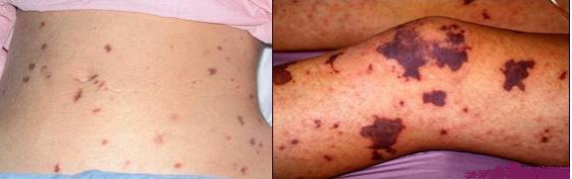
MENİNGOKOKSEMİ
Baş ağrısı, boğaz ağrısı, öksürük, bulantı-kusma sonrası ani başlangıçlı yüksek ateş ve 4-6 saat sonra geçici bir iyilik durumu görülür
Bu dönemi izleyen 6-12 saat sonra döküntü başlar ve genel durum hızla bozulur.
Taşikardi, hipotansiyon ve menenjit bulguları.
Gövde ve ekstremitelerde, başlangıçta küçük ve peteşiyel, hızla purpurik özellik kazanan, düzensiz, kabarık ve hassas döküntüler.
Baş, avuç içi, ayak tabanı ve mukozalarda da görülebilir.

Slide 46
MENİNGOKOKSEMİ-TEDAVİ VE PROFİLAKSİ
Tedavide Acilen parenteral antibiyotik
  Seftriakson (24 saatte 2 gr), sefotaksim (4-6 saatte 2 gr),
  Ampisilin
  7-10 gün
Profilaksi
  Rifampin ilk seçenektir.
    10 mg/ kg/doz olarak günde iki kez iki gün süreyle oral olarak kullanılır
  Seftriakson
    Tek doz IM (15 yaş altındakilerde 125 mg; 15 yaş üzerindekilerde ise 250 mg)

Slide 47
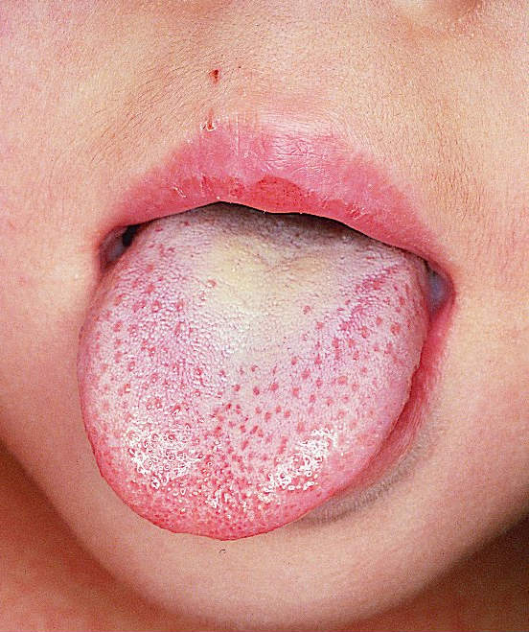
KIZIL
Etken
  A grubu beta-hemolitik streptokok (streptococcus pyogenes)
İnkubasyon süresi
  1-7 gün (2-5 gün).
Bulaştırıcılık
  Belirtilerden 24 saat öncesinden, 2-3 hafta sonrasına dek (Tedavi alıyorsa 24 saat sonra bulaşıcılık sona erer).
En sık 4-8 yaşında görülür.

Slide 48
KIZIL
Tonsiller ödemli, üzerinde eksuda, palatal peteşiler görülebilir.
ilk 2 gün hiperkeratotik membran nedeniyle beyaz çilek dili olur, 4-5. günler membran kalkar, parlak kırmızı mukoza kalır, kırmızı çilek dili görülür.
Döküntüler;
  Koltuk altı ve kasıklardan, tüm vücuda yayılan,
  Basmakla sarımsı renkte solan (negatif dermografizm),
  Eritrodermi zemininde zımpara kağıdı şeklinde noktasal kırmızı papüller.
  El ve ayakta daha belirgin olan yaygın deskuamasyon ile iyileşir.
Kıvrım yerlerindeki peteşiyal döküntüler (Pastia çizgileri)
Soyulmuş tavuk derisi görüntüsünde
Yüzde ve alında kızarıklık, ağız çevresinde solukluk

Slide 49
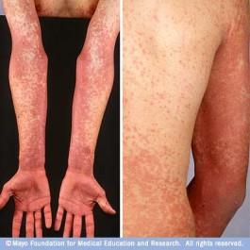
KIZIL TANI-TEDAVİ
Tanı
Klinik
Boğaz kültürü (taşıyıcılığı ayırt etmez),
Hızlı antijen testleri.
ASO; infeksiyonun erken tanısında faydalı değildir.
Tedavi
Ateş için parasetamol (40-60 mg/kg/gün, 4 dozda, oral)
PenisilinV 50.000-100.000 ü/kg/gün, 3 dozda, oral, 10 gün,
Benzatin Penisilin tek doz, IM.

Slide 50
Sonuç olarak…
Çok sayıda virüs döküntülü hastalıklara yol açmaktadır. Hafif klinik tablodan mortal seyreden sistemik hastalığa kadar değişkenlik gösterebilir
Döküntü yapan diğer durumlardan ayırıcı tanısının yapılması çok önemlidir
Tanısal yaklaşım
•Anamnez
•Fizik muayene
•Ayırıcı tanı !!!
Korunma ve kontrol

Slide 51
TEŞEKKÜRLER…

Slide 52
KAYNAKLAR
BİRİNCİ BASAMAĞA YÖNELİK TANI VE TEDAVİ REHBERLERİ 2012
Tuygun, Nilden, and Gönül Tanır. "Döküntülü hastaya yaklaşım." Sted 14 (2005): 26-30.
Varkal, Muhammet Ali, İsmail YILDIZ, and Emin Ünüvar. "ÇOCUKLARDA ATEŞLİ DÖKÜNTÜLÜ HASTALIKLAR." İstanbul Tıp Fakültesi Dergisi 78.1 (2015): 23-32.
Tüzün Y, Kotoğyan A, Serdaroğlu S,Çokuğraş H, Tüzün B, Mat MC. [Viral diseases].Erdal E, editör. Pediyatrik Dermatoloji.1. Baskı. İstanbul: Nobel Tıp; 2005. p.607-44.

Slide 53
